Slide 1

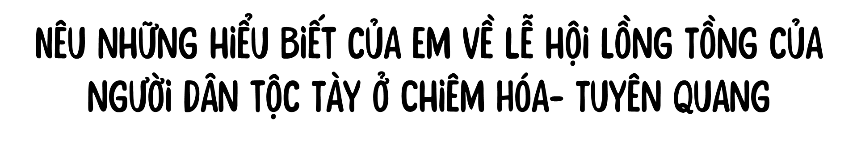

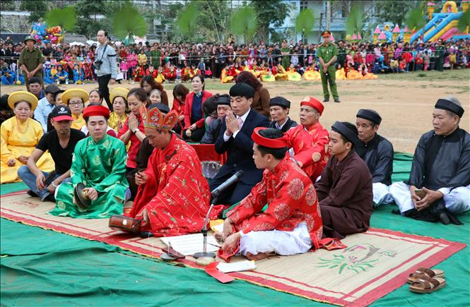
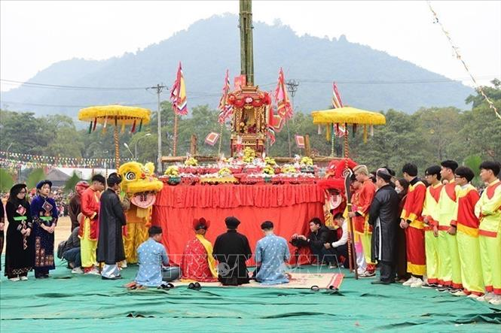

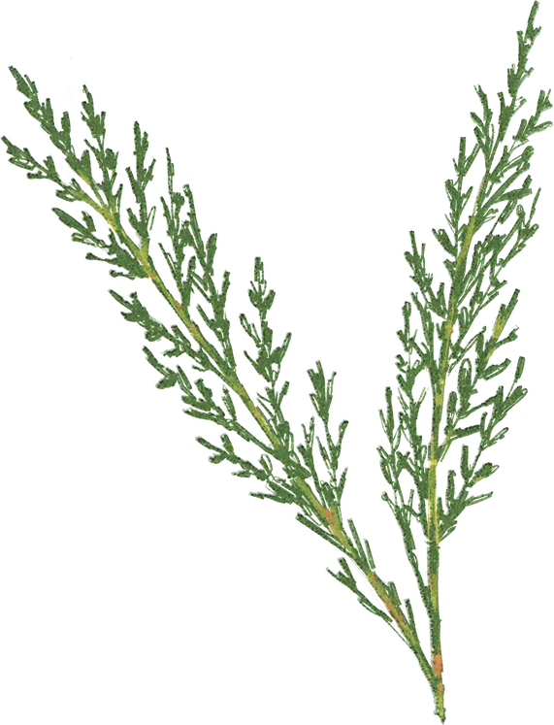
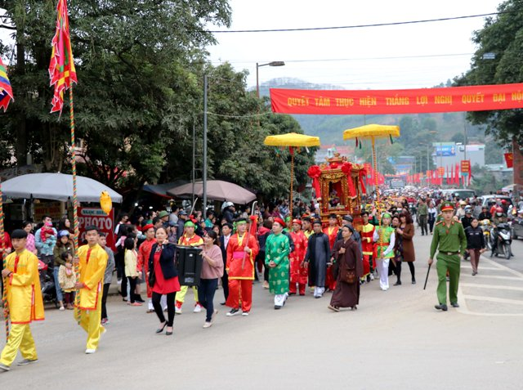
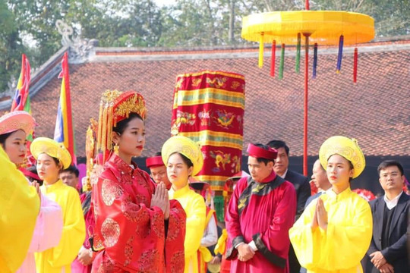


Slide 2
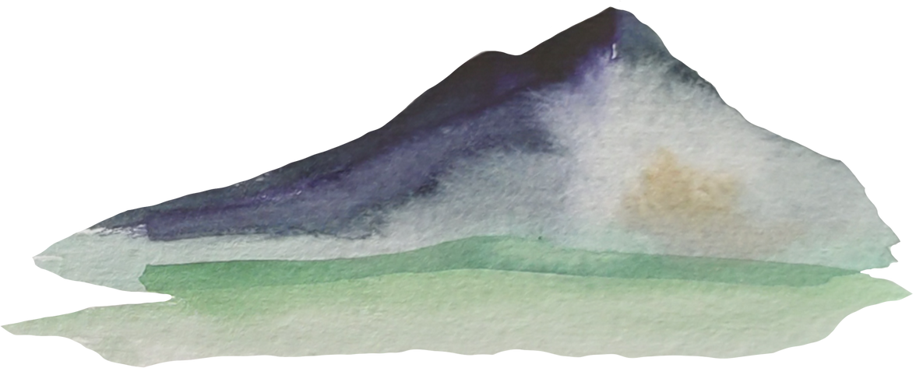

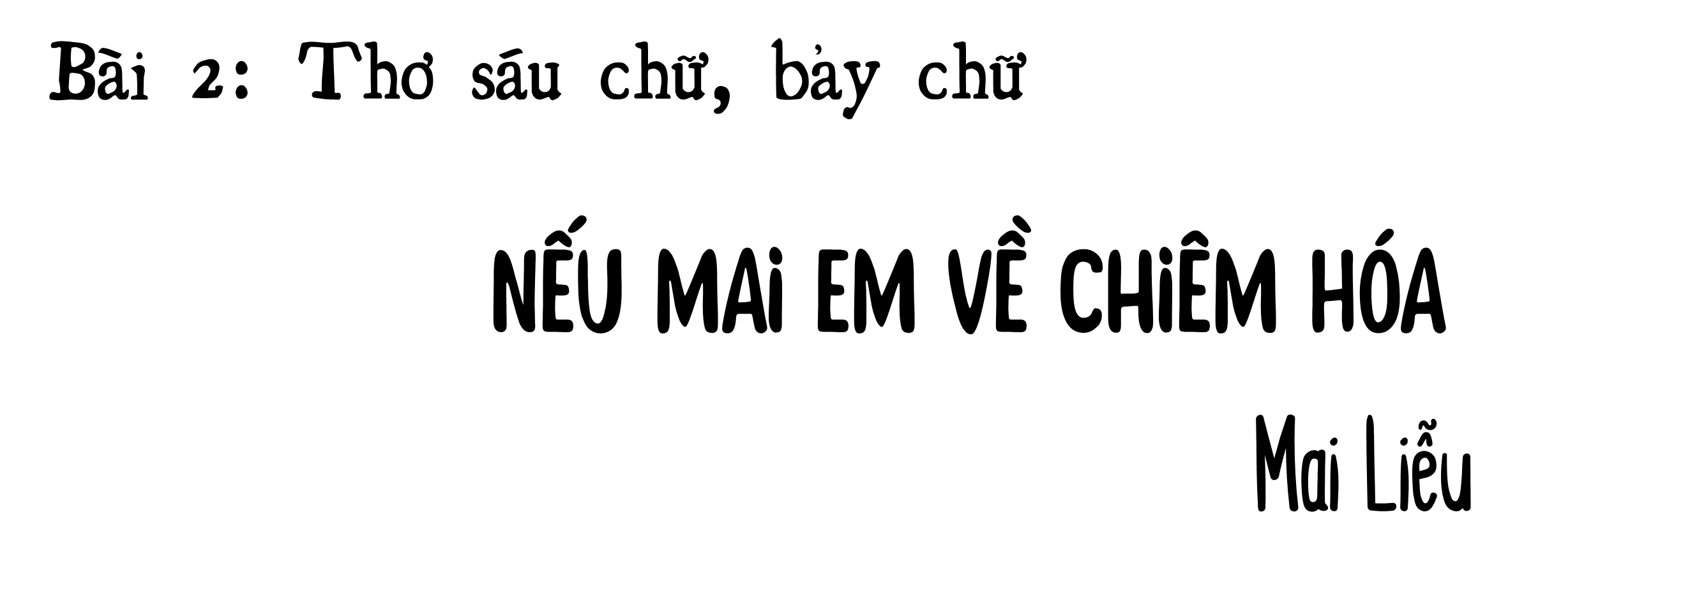

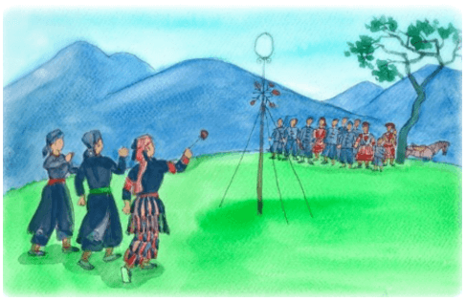


Slide 3
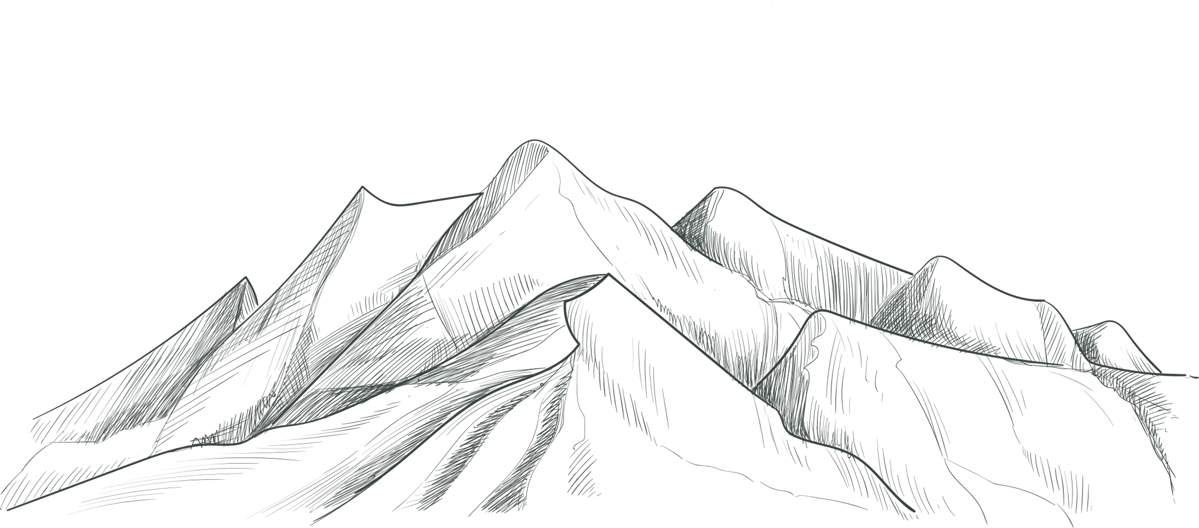
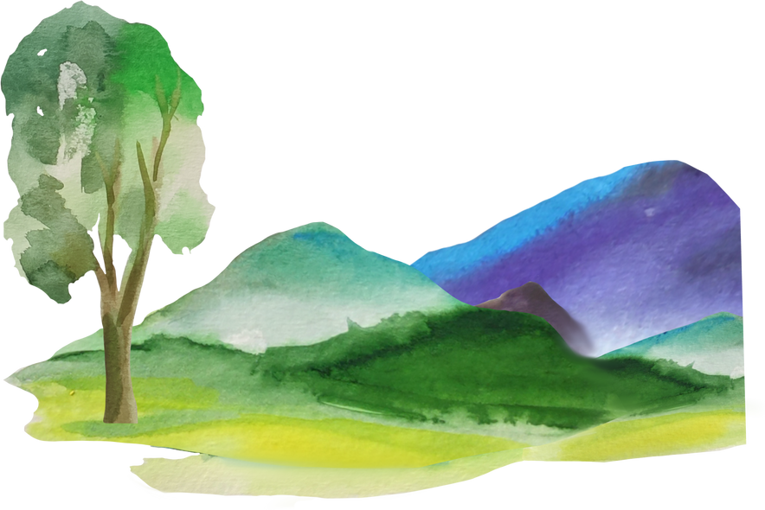


Slide 4
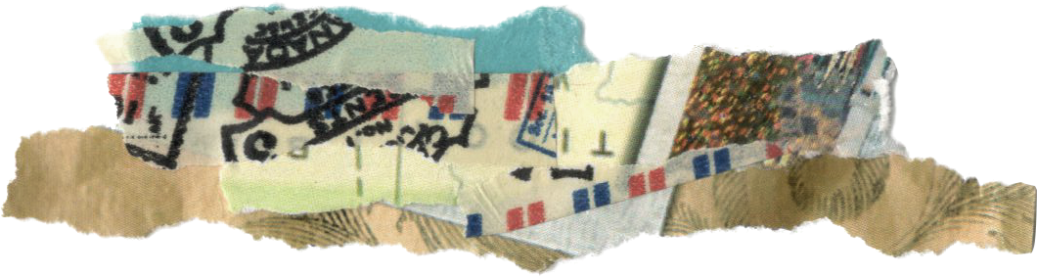
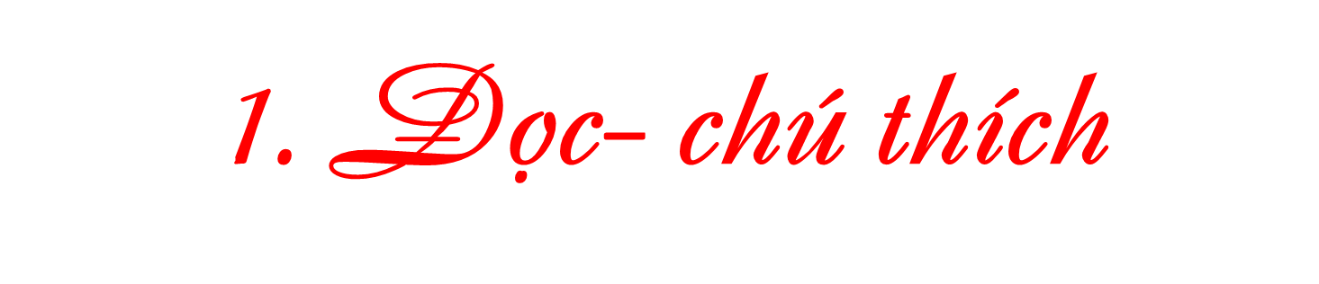
a. Đọc
Gv gọi HS đọc trước lớp, các bạn còn lại lắng nghe và đánh giá bài đọc của bạn dựa theo mẫu bảng sau:
BẢNG KIỂM KĨ NĂNG ĐỌC | ĐẠT | CHƯA ĐẠT
Đọc to, rõ ràng, trôi chảy
Đọc đúng, không thêm từ, bớt từ.
Tốc độ, âm lượng đọc phù hợp.
Giọng đọc diễn cảm, thể hiện được cảm xúc của nhân vật.

Slide 5
Phố đông cứ mải tìm nhau Cô gái Dao nào cũng đẹp Vòng bạc rung rinh cổ tay Ngù hoa mơn mởn ngực đầy. Con gái bản Tày duyên quá Sắc chàm như cũng pha hương Chỉ riêng nụ cười môi mọng Mùa xuân e cũng lạc đường. Nếu mai em về Chiêm Hóa Đầu xuân đi hội lùng tùng Quả còn chạm vai thì nhặt Ngày lành duyên tốt mừng nhau. (Tháng Giêng, Ất Hợi)
Nếu mai em về Chiêm Hóa Cho ta gửi nỗi nhớ cùng Tháng giêng mưa tơ rét lộc Em về vừa kịp mùa măng. Sông Gâm đôi bờ cát trắng Đá ngồi dưới bến trông nhau Non Thần hình như trẻ lại Xanh lên ngút ngát một màu.

Slide 6


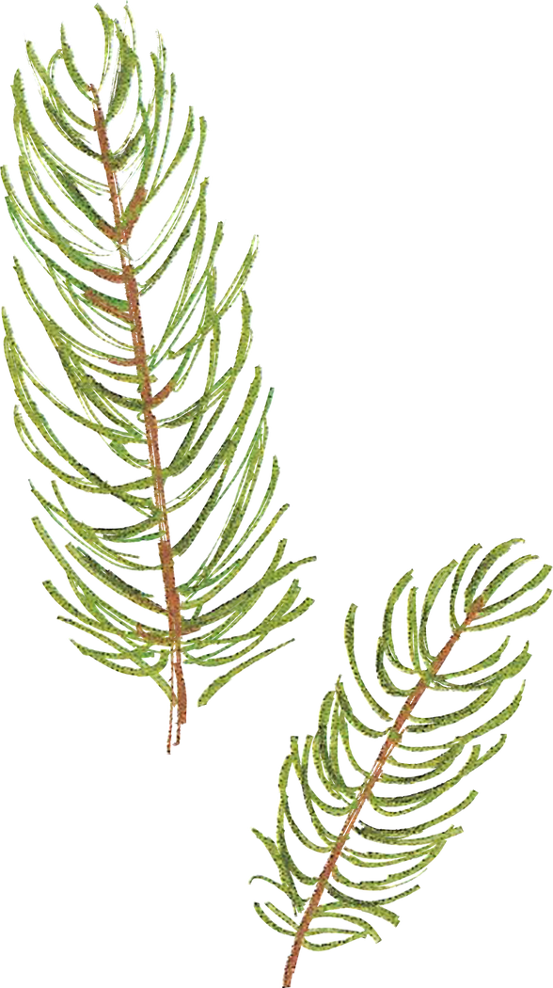
b. Chú thích
- Mưa tơ rét lộc: mưa xuân giăng nhẹ (như tơ), rét vào đầu mùa xuân ở miền Bắc, không quá lạnh, là dịp để cây cối đâm chồi nảy lộc.
- Non Thần: núi Bách Thần thuộc thị trấn Vĩnh Lộc, Chiêm Hóa, Tuyên Quang.
- Ngù hoa: dây kết bằng len đỏ, đính ở hai bên ngực áo của người phụ nữ Dao đỏ.
- Lùng tùng (lồng tồng, lồng tông): lễ hội xuống đồng được tổ chức vào dịp đầu xuân của đồng bào các dân tộc Thái, Tày.
- Còn: quả cầu bằng vải có nhiều dải màu, dùng để tung, ném làm trò chơi trong ngày hội của một số dân tộc miền núi phía Bắc.

Slide 7
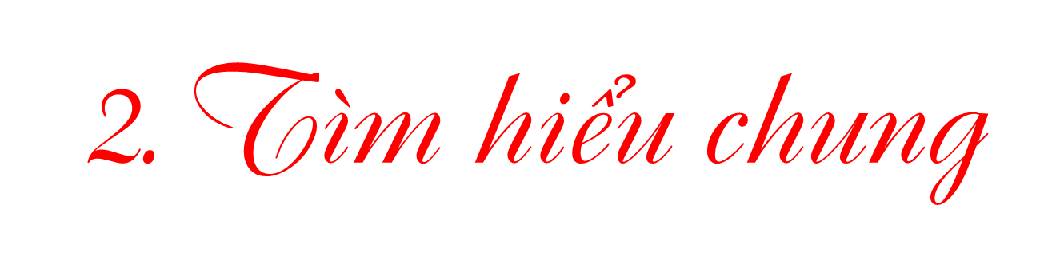
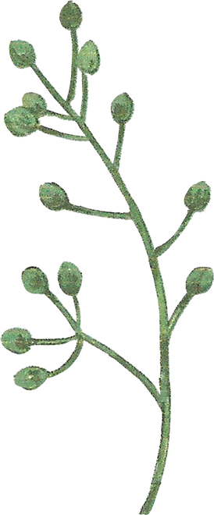
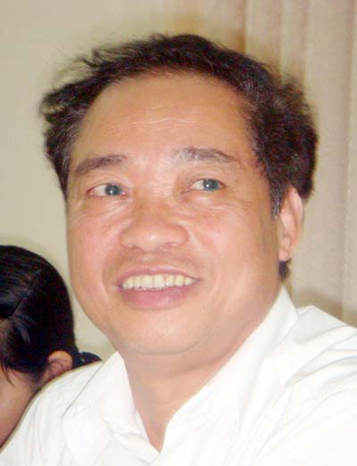
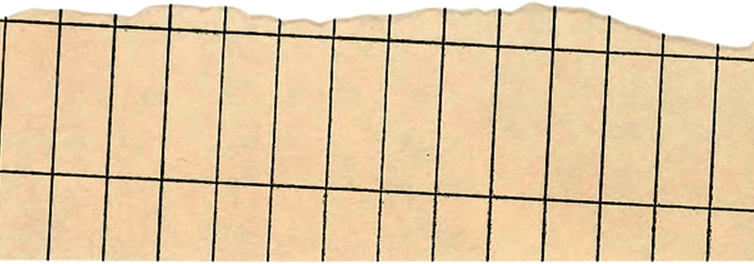

a. Tác giả
- Tên thật là Ma Văn Liễu.
- Quê: Tuyên Quang.
- Khi làm thơ, làm báo, ông lấy bút danh là Mai Liễu.

Slide 8
a. Tác giả
- Phong cách sáng tác: phong phú về đề tài, viết nhiều về bác Hồ, về chiến tranh- người lính, tình yêu, thế sự, đặc biệt là quê hương và tình yêu miền núi.
- Sáng tác tiêu biểu: “Suối làng”, “Mây vẫn bay về núi”, “Lời then ai buộc”,…

Slide 9
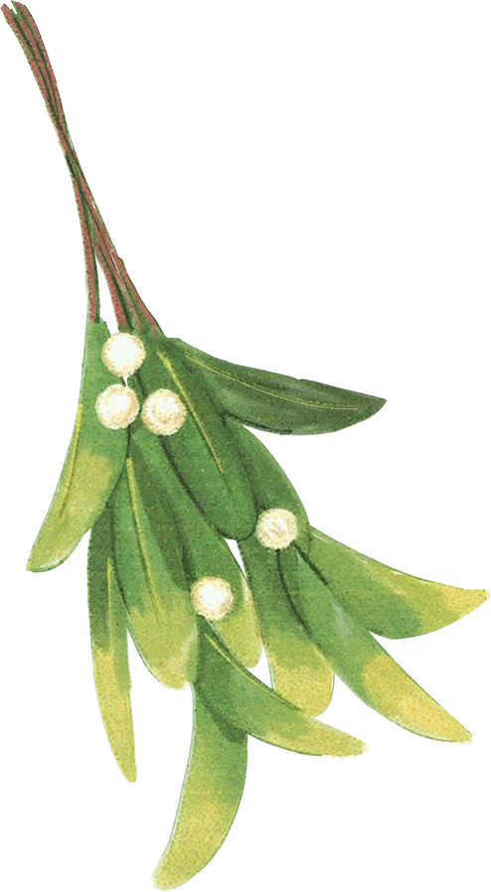
b. Tác phẩm
- Thể loại: thơ sáu chữ
- Xuất xứ: Trích trong Thơ Mai Liễu, NXB Nhà văn, Hà Nội, năm 2015.
- PTBĐ: biểu cảm kết hợp miêu tả

Slide 10


Slide 11
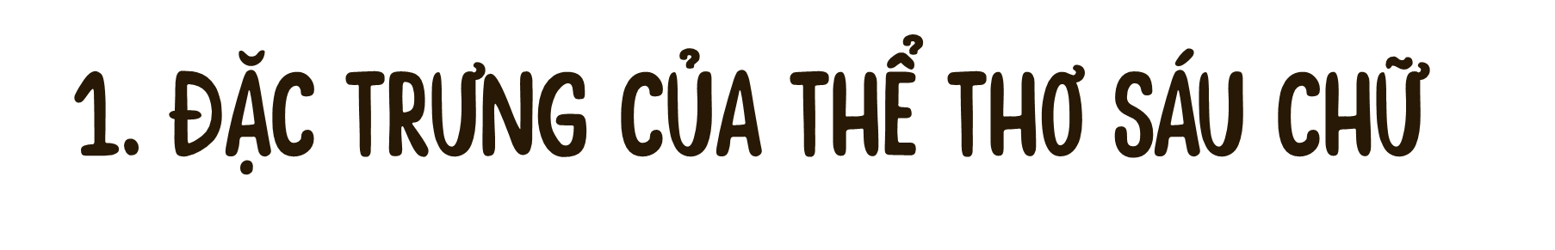

- Thể loại: thơ sáu chữ
- Cách ngắt nhịp: 3/3, 4/2, 2/4
- Cách gieo vần: vần cách
- Bố cục: 3 phần
+ Phần 1 (khổ 1,2): Bức tranh thiên nhiên vào mùa xuân ở Chiêm Hóa.
+ Phần 2 (khổ 3, 4): Vẻ đẹp con người trong mùa xuân.
+ Phần 3 (khổ còn lại): nét riêng trong lễ hội đầu năm ở Chiêm Hóa.
- Nhan đề: “Nếu em về thăm Chiêm Hóa” → Hình ảnh quê hương, con người gây ấn tượng, khơi nguồn cho cảm xúc của tác giả

Slide 12
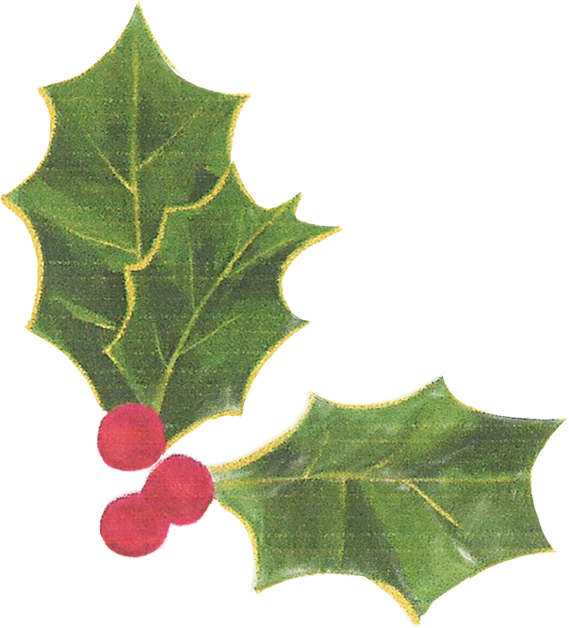
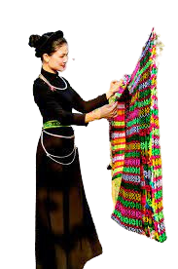
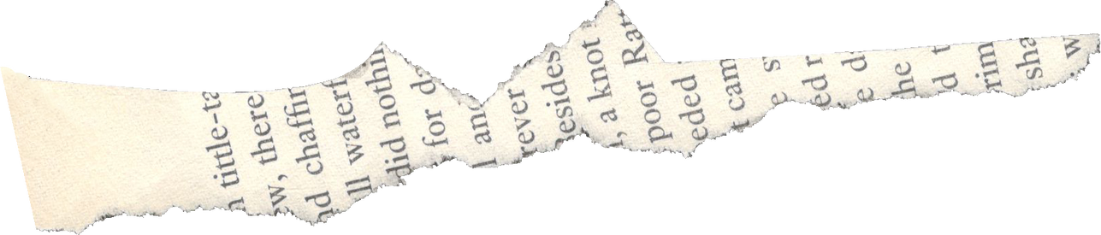
- Mạch cảm xúc: với kết cấu đơn giản, bình dị, đi từ khung cảnh thiên nhiên đến con người và những rung cảm, nét đặc sắc riêng về cảnh sắc khi sang Xuân tại quê hương.
- Cảm hứng chủ đạo: Bài thơ thể hiện tình yêu, nỗi nhớ của tác giả đối với quê hương mình.

Slide 13
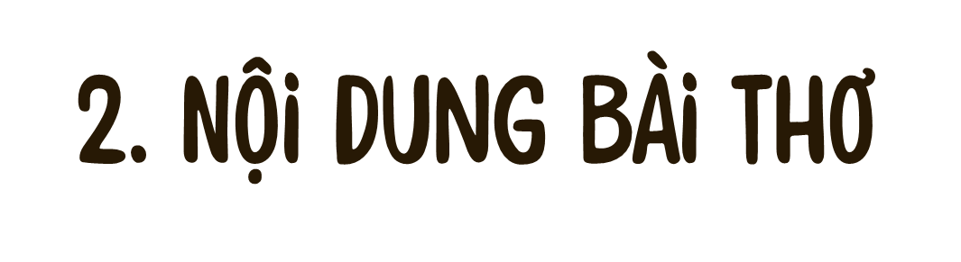
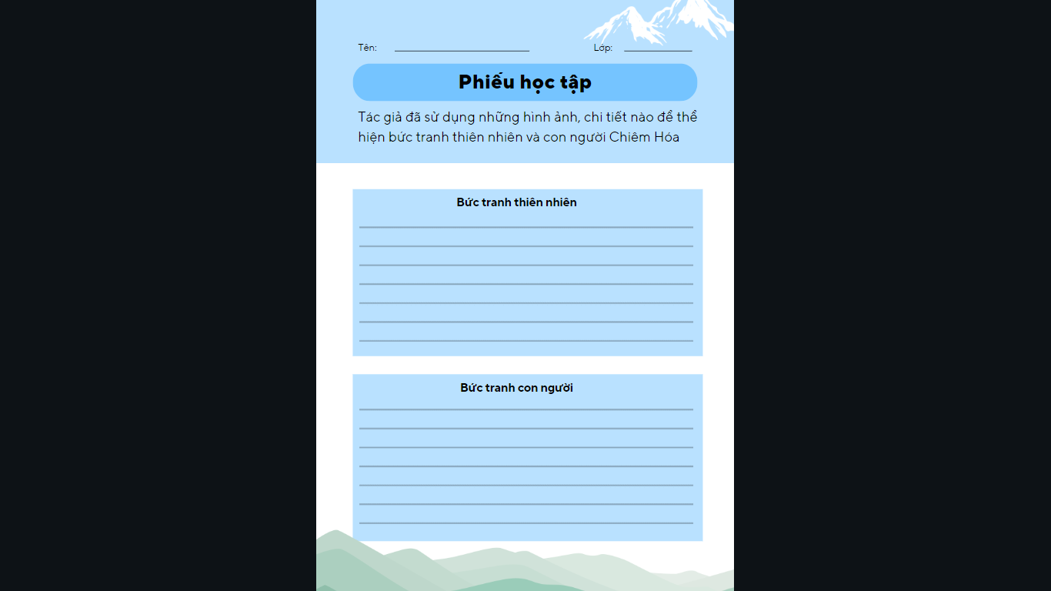
Hoạt động nhóm
Yêu cầu: hoàn thành PHT
Thời gian: 10 phút

Slide 14
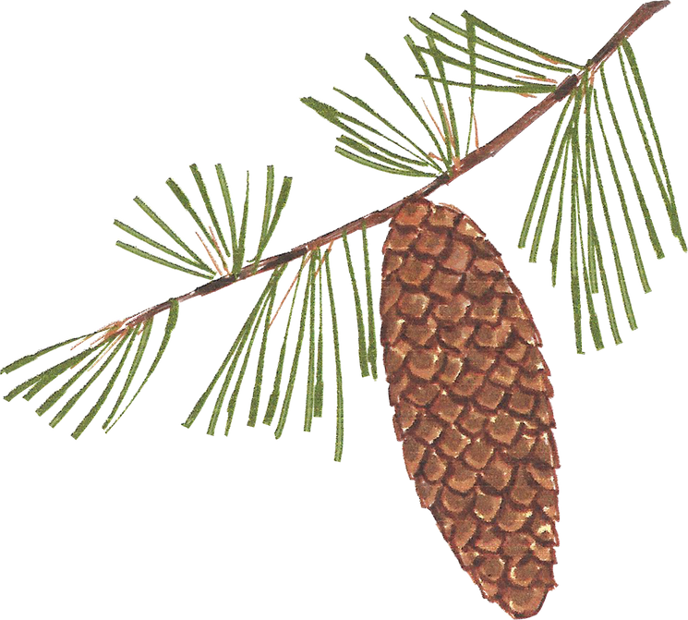
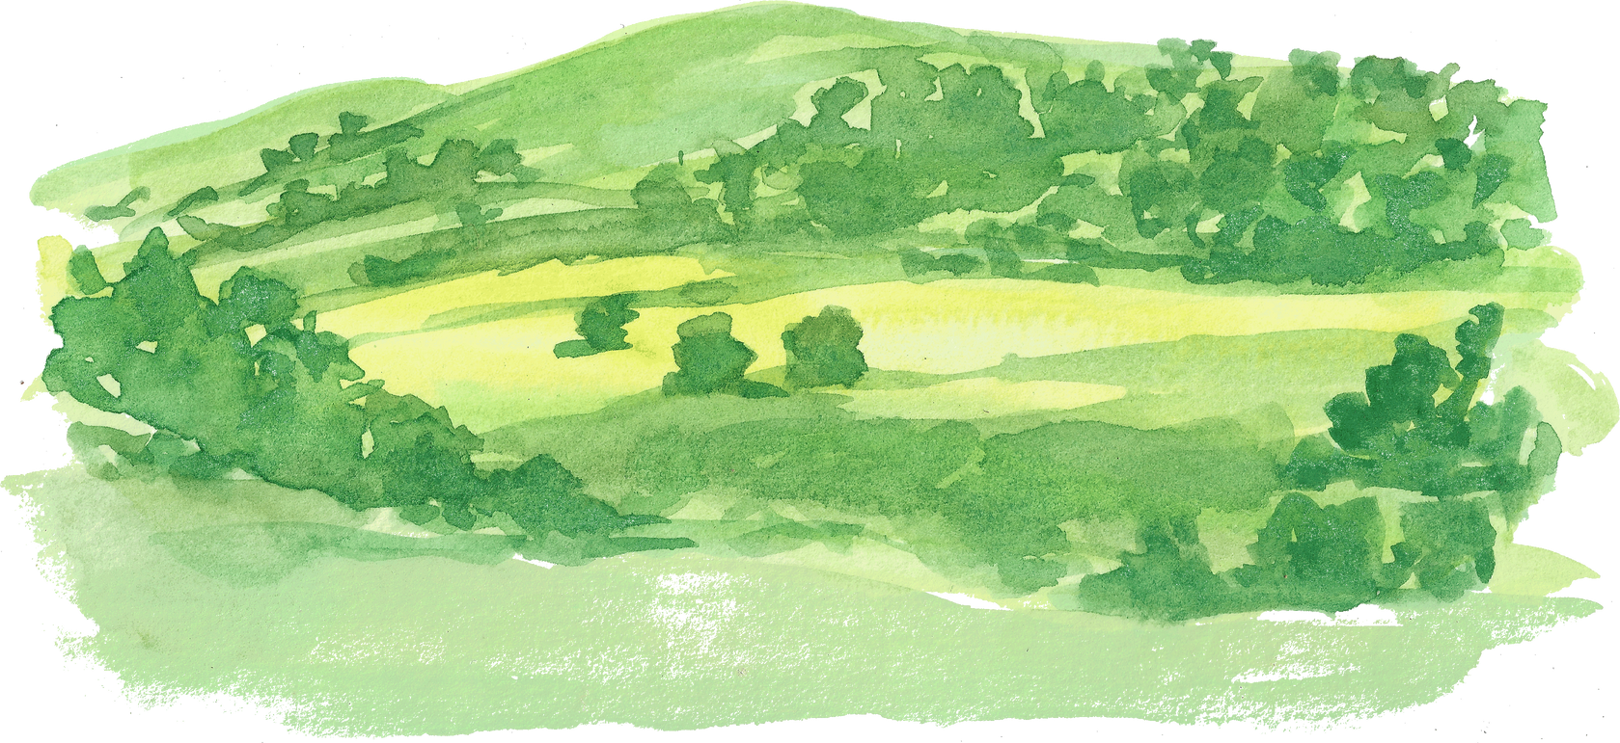
a. Vẻ đẹp bức tranh thiên nhiên mùa xuân Chiêm Hóa
Nếu mai em về Chiêm Hóa Cho ta gửi nỗi nhớ cùng Tháng giêng mưa tơ rét lộc Em về vừa kịp mùa măng. Sông Gâm đôi bờ cát trắng Đá ngồi dưới bến trông nhau Non Thần hình như trẻ lại Xanh lên ngút ngát một màu.

Slide 15

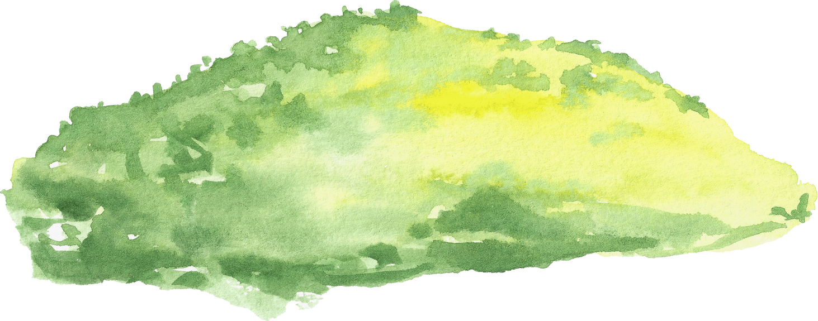
a. Vẻ đẹp bức tranh thiên nhiên mùa xuân Chiêm Hóa
- Cách xưng hô: em- ta → Tạo cảm giác gần gũi, gắn bó thân thương.
- Bức tranh thiên nhiên:
+ Mưa tơ rét lộc
+ Mùa măng
+ Sông Gâm, cát trắng
+ Non Thần xanh ngút ngát
→ Những hình ảnh quen thuộc → Vẻ đẹp ngút ngàn, tràn ngập sức sống với những tông màu rực rỡ, tươi đẹp

Slide 16
a. Vẻ đẹp bức tranh thiên nhiên mùa xuân Chiêm Hóa
- Nghệ thuật: Nhân hóa
+ Đá ngồi
+ Non Thần trẻ lại
➔ Phác họa lên bức tranh mùa xuân, giúp người đọc hình dung khung cảnh thiên nhiên Chiêm Hóa

Slide 17
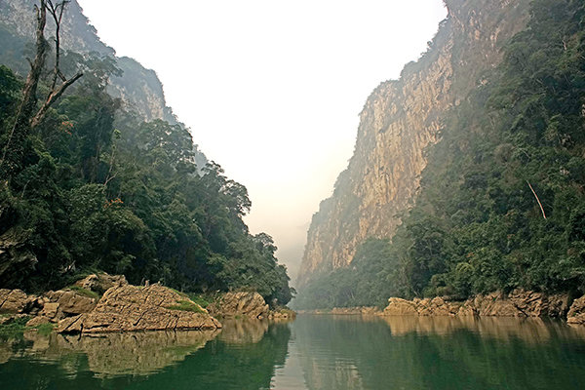
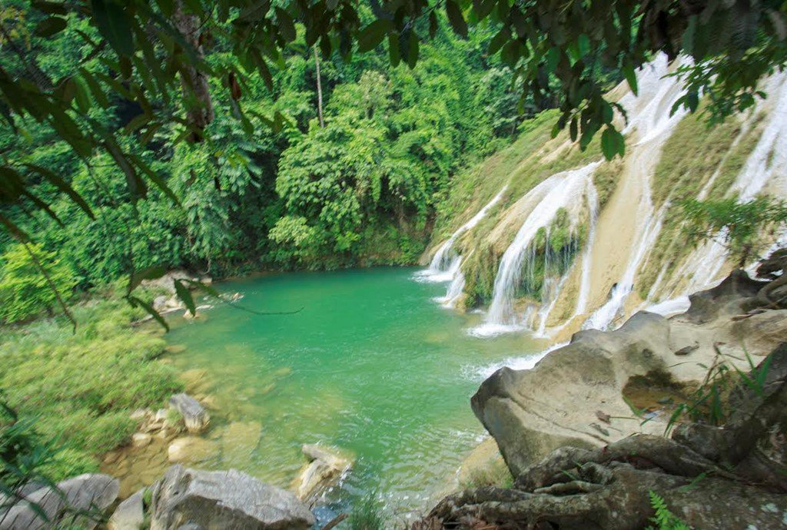
Sông Gâm

Slide 18
b. Vẻ đẹp con người Chiêm Hóa
Phố đông cứ mải tìm nhau Cô gái Dao nào cũng đẹp Vòng bạc rung rinh cổ tay Ngù hoa mơn mởn ngực đầy. Con gái bản Tày duyên quá Sắc chàm như cũng pha hương Chỉ riêng nụ cười môi mọng Mùa xuân e cũng lạc đường.

Slide 19
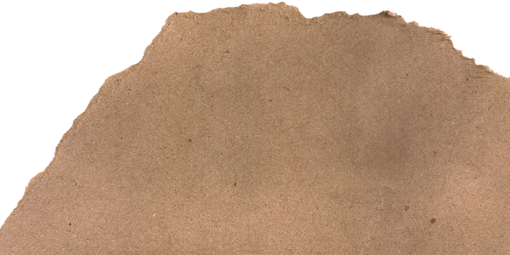
b. Vẻ đẹp con người Chiêm Hóa
- Con người
+ Cô gái Dao: đẹp, vòng bạc rung rinh, ngù hoa mơn mởn…
+ Cô gái Tày: duyên quá, sắc chàm, nụ cười môi mọng.
→ Những cô gái trẻ đẹp, mộc mạc, giản dị, mang lại cái nhìn thân thiện về con người Chiêm Hóa
- Nghệ thuật: Nhân hóa “Mùa xuân lạc đường” → Vẻ đẹp của các cô gái khiến mùa xuân mải mê, say đắm

Slide 20
c. Nét riêng trong lễ hội đầu năm ở Chiêm Hóa
- Lễ hội “Lùng tùng” (lồng tồng, xuống đồng)
- Thời điểm: tổ chức vào dịp đầu năm mới của người Thái, Tày…
- Đặc sắc: chơi ném còn, giao duyên ngày xuân
Nét văn hóa, bản sắc riêng biệt của vùng Chiêm Hóa
- Nghệ thuật: điệp 3 lần “Nếu mai em về Chiêm Hóa” → Sự nhớ thương xuyên suốt, mong muốn trở về quê hương của tác giả.

Slide 21


Slide 22
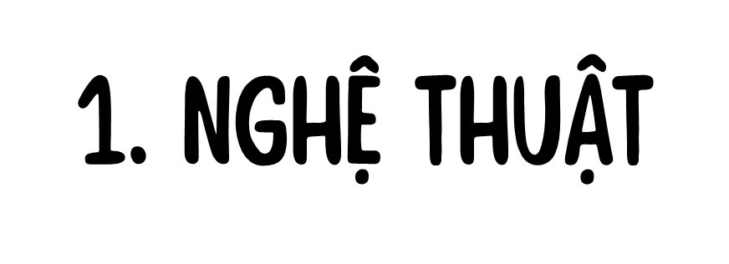
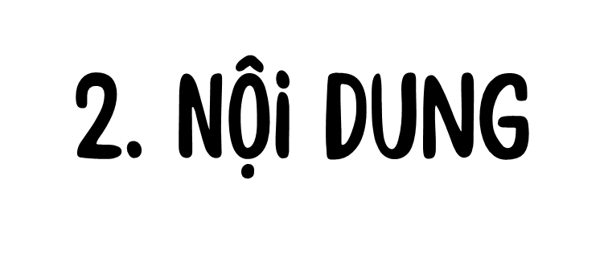
- Thể thơ sáu chữ
- Giọng điệu nhẹ nhàng, tha thiết
- Sử dụng linh hoạt các biện pháp tu từ: nhân hóa, điệp
- Khung cảnh quê hương với vẻ đẹp thiên nhiên hung vĩ và con người mộc mạc.
- Thể hiện nỗi nhớ quê hương sâu sắc của tác giả.

Slide 23

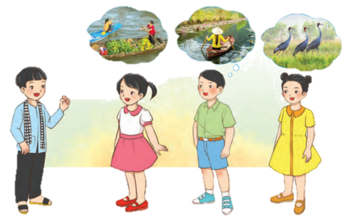
Giả sử sau dấu ba chấm “Nếu mai em về…” là tên vùng đất quê hương em, thì em sẽ chia sẻ những hình ảnh, chi tiết nào của quê hương mình? Vì sao em lại chọn các chi tiết, hình ảnh ấy?

Slide 24






NHỔ CÀ RỐT

Slide 25


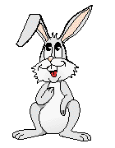

Con có dám thử không?
Được chứ. Nhưng để ta xem con ở trường có học hành đàng hoàng không thì ta mới cho
Bác ơi ! Cháu đói lắm bác cho cháu củ cà rốt được không ạ ?
Dạ. Con đồng ý
Giờ ta sẽ cho con tự nhổ cà rốt

Slide 26





Bài thơ “Nếu em về thăm Chiêm hóa” của tác giả nào sáng tác?
A. Lưu Trọng Lư
B. Mai Liễu
C. Thanh Tịnh
D. Thạch Lam
A B C D

Slide 27
Cảm hứng chủ đạo của bài thơ là….
A. Tình yêu, nỗi nhớ quê hương
B. Tình yêu thiên nhiên
C. Tình cảm gia đình
D. Tình đồng chí, đồng đội
A B C D

Slide 28

Câu thơ “Nếu mai em về Chiêm Hóa” được lặp lại mấy lần trong bài?
A. 5 lần
B. 4 lần
C. 3 lần
D. 2 lần
A B C D

Slide 29

Tác giả đã sử dụng Biện pháp nghệ thuật nào trong hai câu thơ: Đá ngồi dưới bến trông nhau Non Thần hình như trẻ lại
A : Ẩn du
B : Hoán dụ
C : Điệp ngữ
D : Nhân hóa
A B C D

Slide 30
Lễ hội “Lùng tùng” còn có tên gọi khác là gì?
A. Mừng ngô mới
B. Lồng Tồng
C. Tạ trời đất
D. Cầu mưa
A B C D

Slide 31
Trong bài thơ, tác giả có nhắc đến 2 dân tộc của Việt Nam. Đó là dân tộc nào?
A : Dân tộc Dao, Nùng
B : Dân tộc Tày, Mường
C : Dân tộc Nùng, Mường
D : Dân tộc Dao, Tày
A B C D

Slide 32
Bài thơ được sáng tác theo thể thơ….
A. 6 chữ
B. 7 chữ
C. 5 chữ
D. lục bát
A B C D

